Slide 1
‘텍스트 마이닝’을
활용한 ‘금리예측’
팀명: 이거 끝나고 춤 한번 추조
팀원: 김광희, 황호영, 강다영, 우지원, 최하은

Slide 2
목차
1 프로젝트 목적
2 접근방법
2-1) 데이터 수집
2-2) 텍스트 전처리
2-3) 텍스트 분석
3 분석결과

Slide 3
1. 프로젝트 목적
중앙은행의 커뮤니케이션은 ‘통화정책’ 방향 결정

Slide 4
1. 프로젝트 목적
중앙은행의 커뮤니케이션은 절제된 표현 多
>> 커뮤니케이션에 내재된 정보 추출 한계

Slide 5
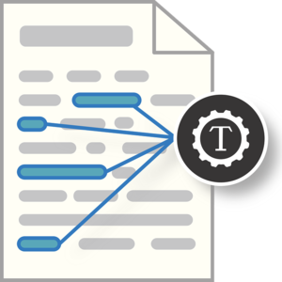
1. 프로젝트 목적
텍스트 마이닝을 통해 기준금리 변동에 대한 설명과 예측
>> 통화정책 진단의 효율성을 높임

Slide 6
2. 접근방법
데이터 수집
텍스트전처리
텍스트분석
채권 분석 리포트
네이버 뉴스기사(금리)
의사록
콜금리,기준금리
eKoNLPy 활용 - token - ngram
콜금리 변동 확인
사전 구축
어조 분석

Slide 7
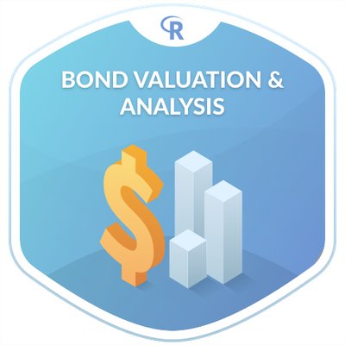
2-1) 데이터 수집
* 데이터 수집
채권분석 리포트
채권분석
채권 투자 전략
금리전망
채권시황
2008.04-2020.12 3,873개

Slide 8
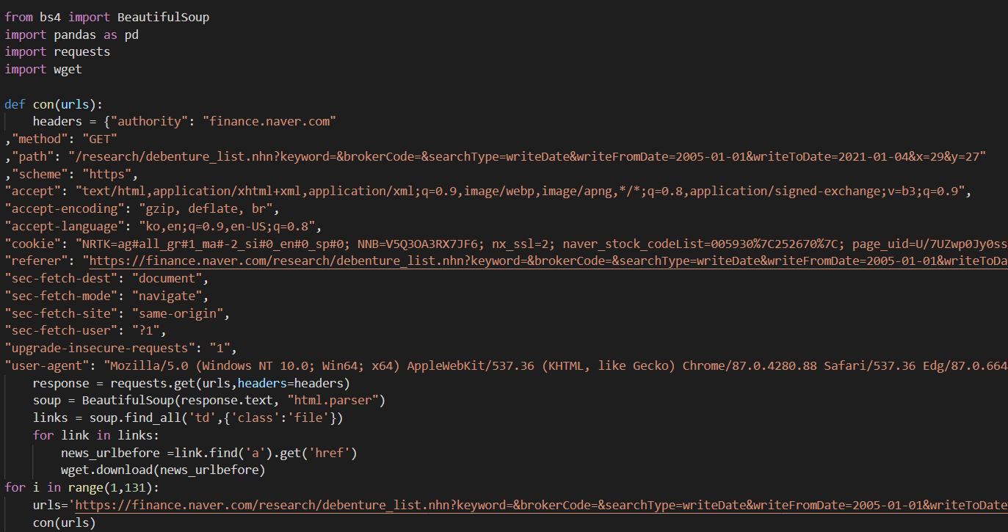
2-1) 데이터 수집
채권 분석 리포트 크롤링 코드

Slide 9

2-1) 데이터 수집
* 데이터 수집
네이버 뉴스 기사
뉴스기사
2005.01-2021.01 105,446개
‘금리’키워드로 추출
연합인포멕스
연합뉴스
이데일리

Slide 10
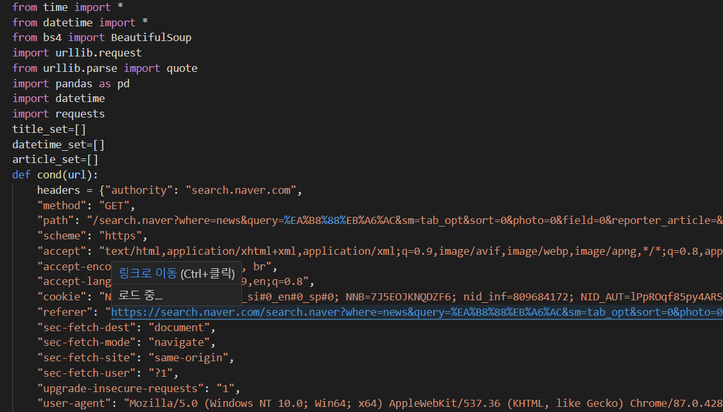
2-1) 데이터 수집
뉴스기사 크롤링 코드

Slide 11
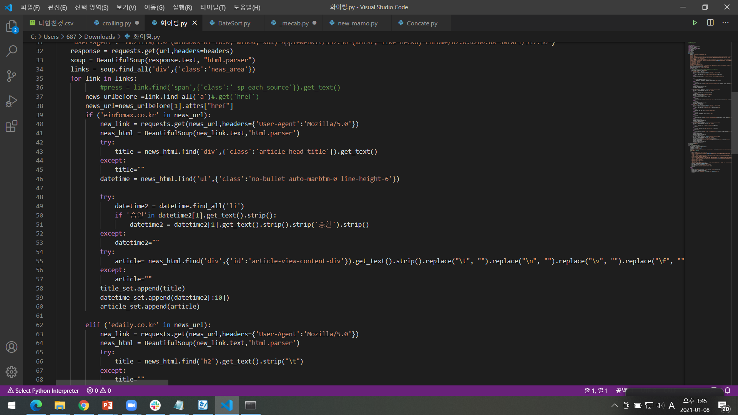
2-1) 데이터 수집
뉴스기사 크롤링 코드

Slide 12
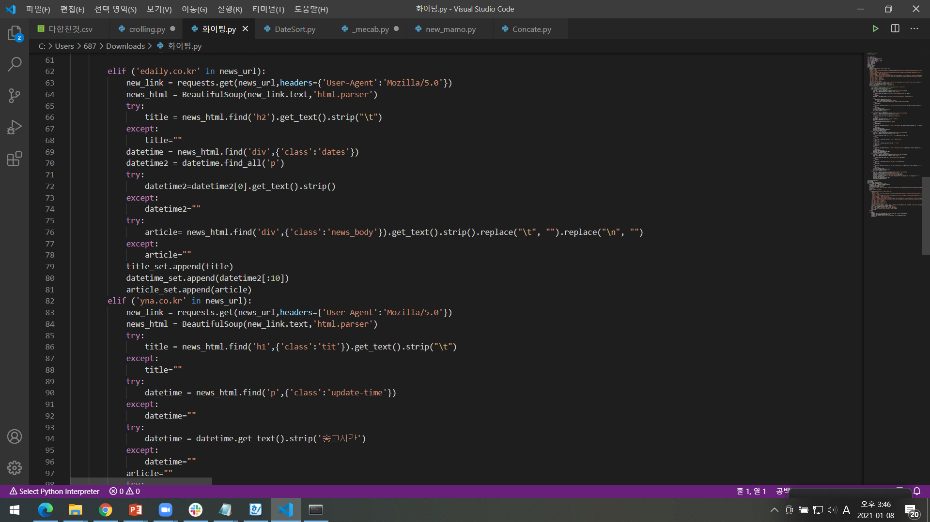
2-1) 데이터 수집
뉴스기사 크롤링 코드

Slide 13
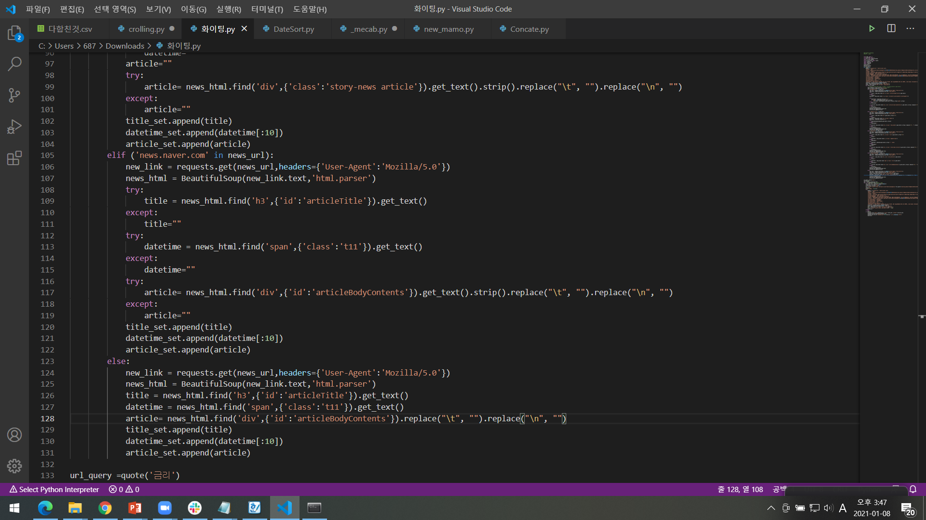
2-1) 데이터 수집
뉴스기사 크롤링 코드

Slide 14
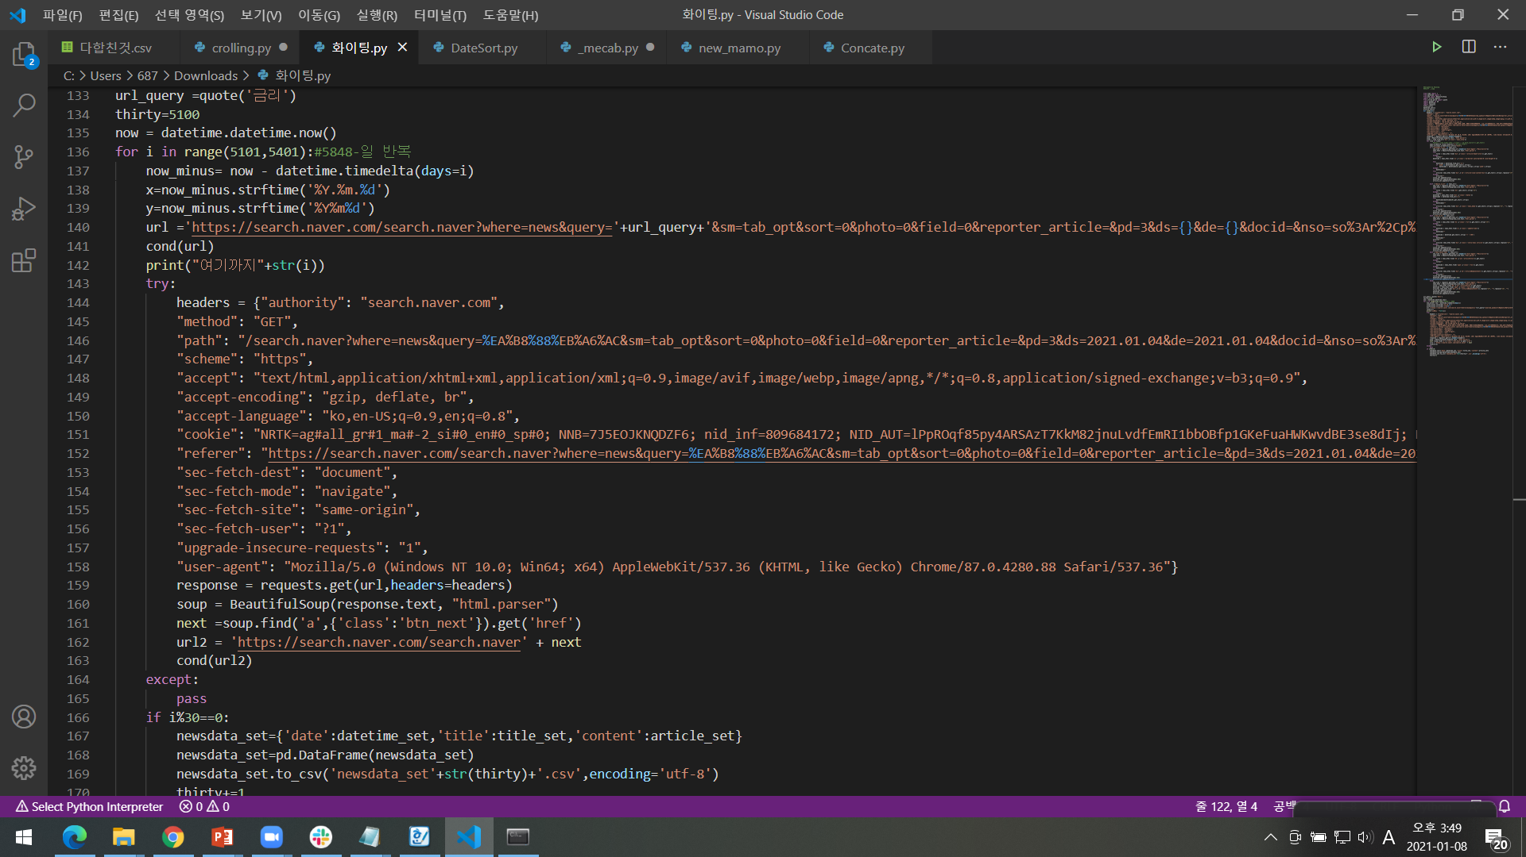
2-1) 데이터 수집
뉴스기사 크롤링 코드

Slide 15

2-1) 데이터 수집
* 데이터 수집
금융통화위원회 의사록
의사록
한국은행 금융통화위원회 의사록 섹션 2,3 추출
2005.07-2020.11 145개

Slide 16
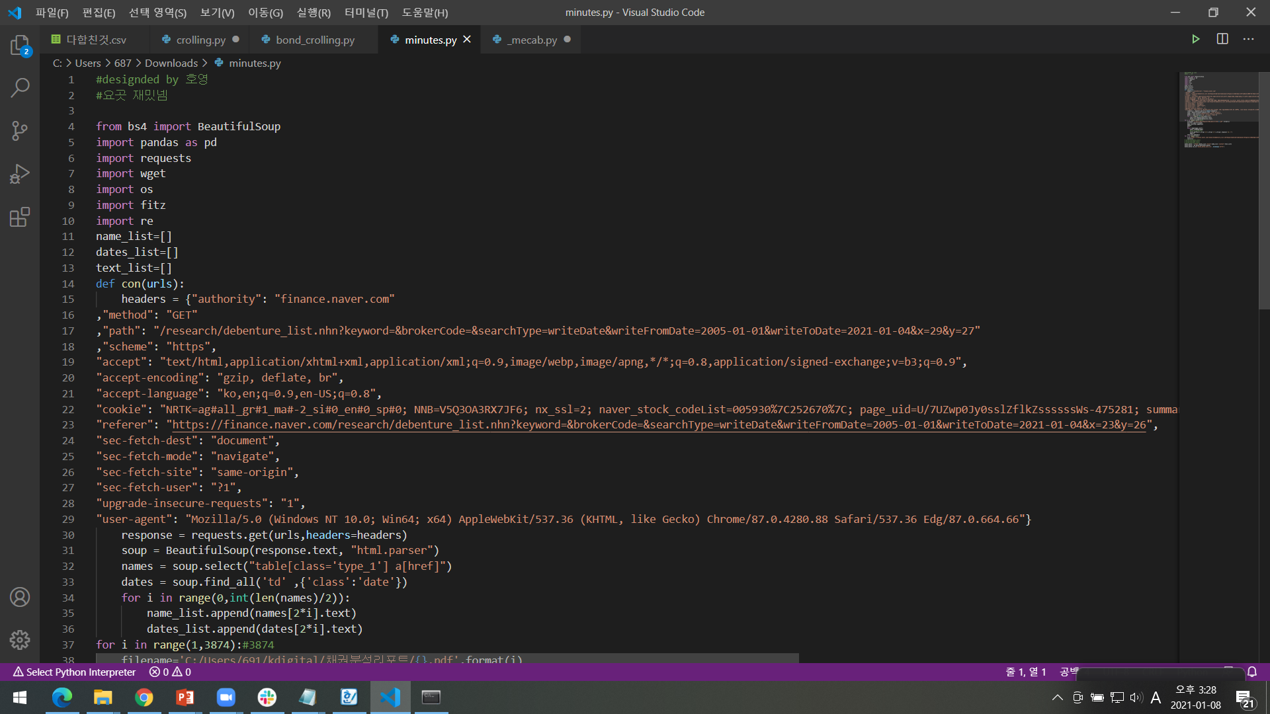
2-1) 데이터 수집
의사록 크롤링 코드

Slide 17
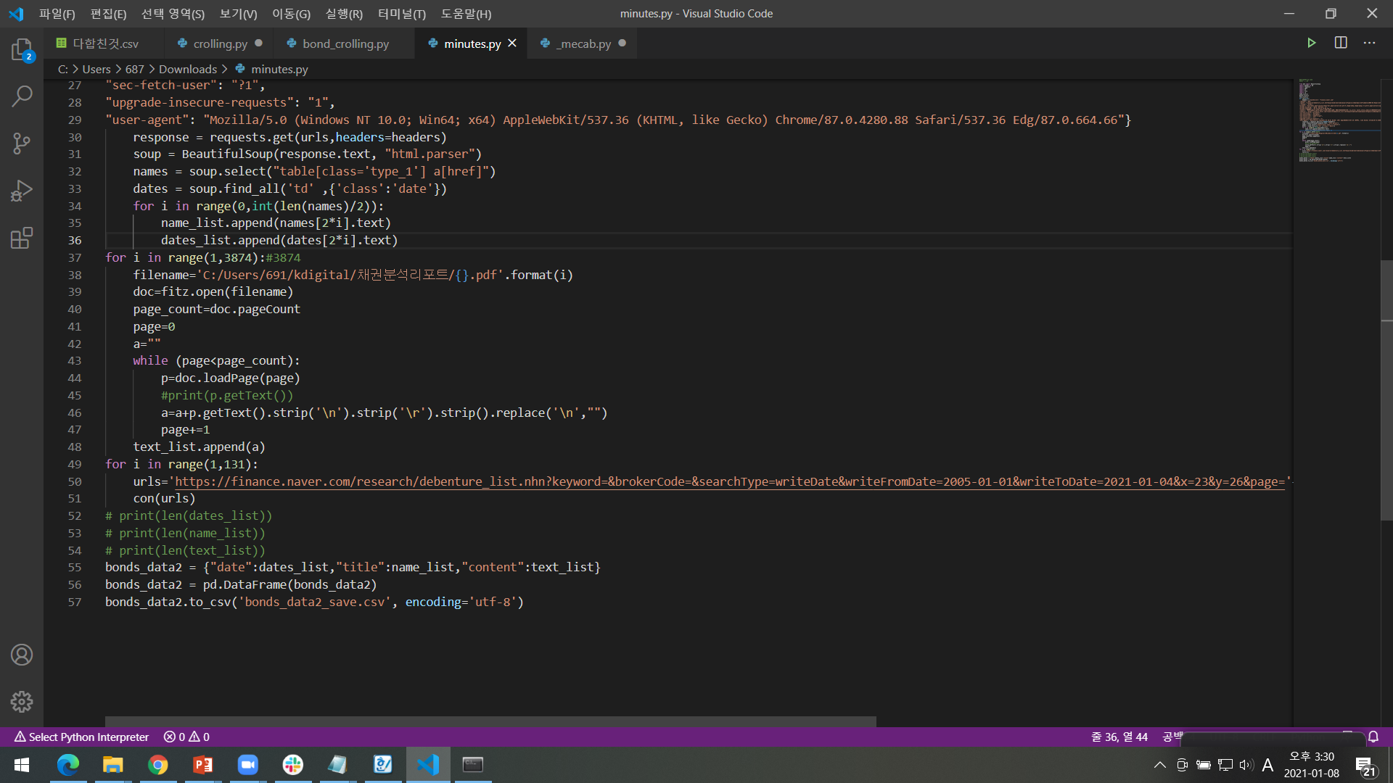
2-1) 데이터 수집
의사록 크롤링 코드

Slide 18

2-1) 데이터 수집
* 데이터 수집
콜금리, 기준금리
콜금리, 기준금리
기준금리
2005.01-2020.12 5,659개
콜금리
2005.01-2020.12 2,829개

Slide 19
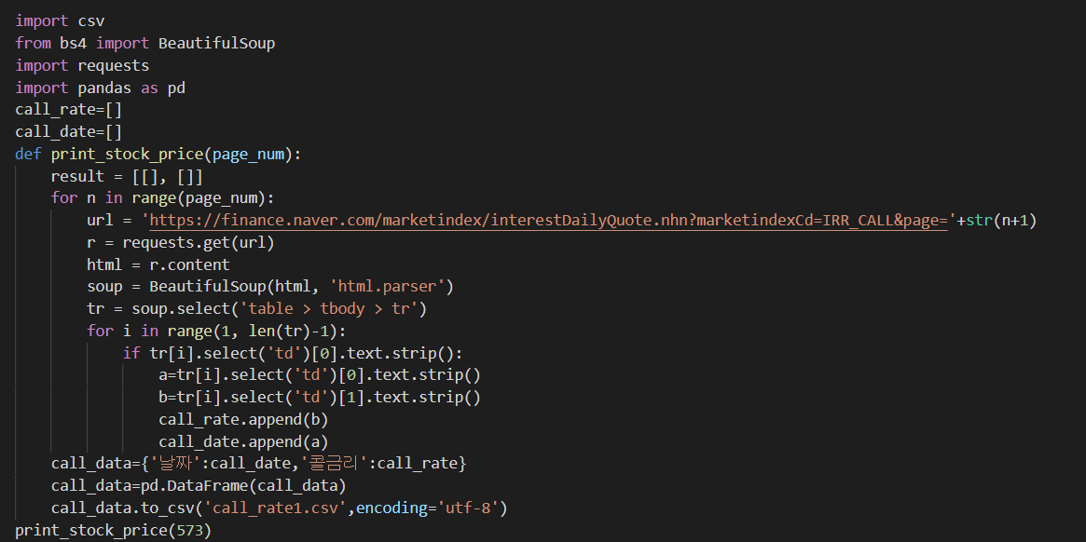
2-1) 데이터 수집
콜금리 크롤링 코드

Slide 20
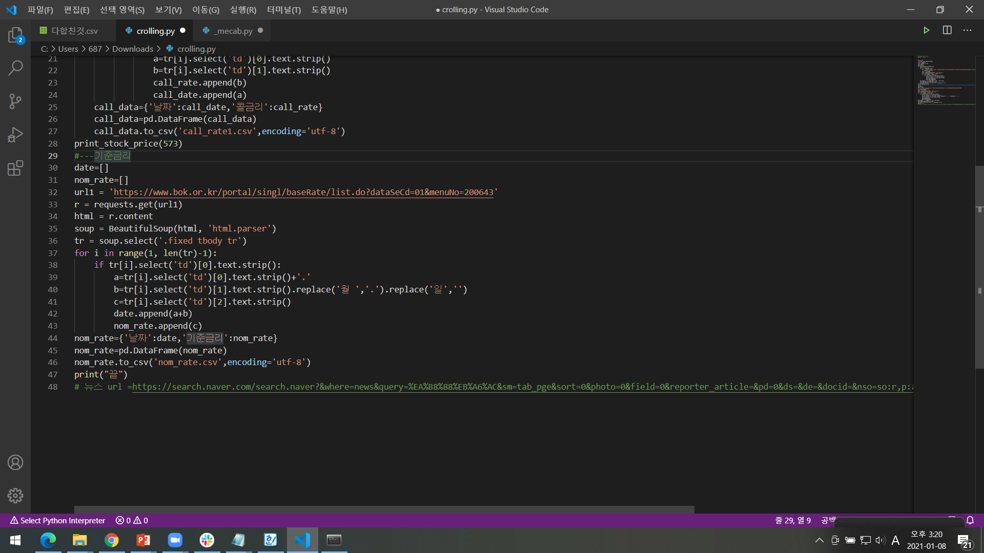
2-1) 데이터 수집
기준금리 크롤링 코드

Slide 21
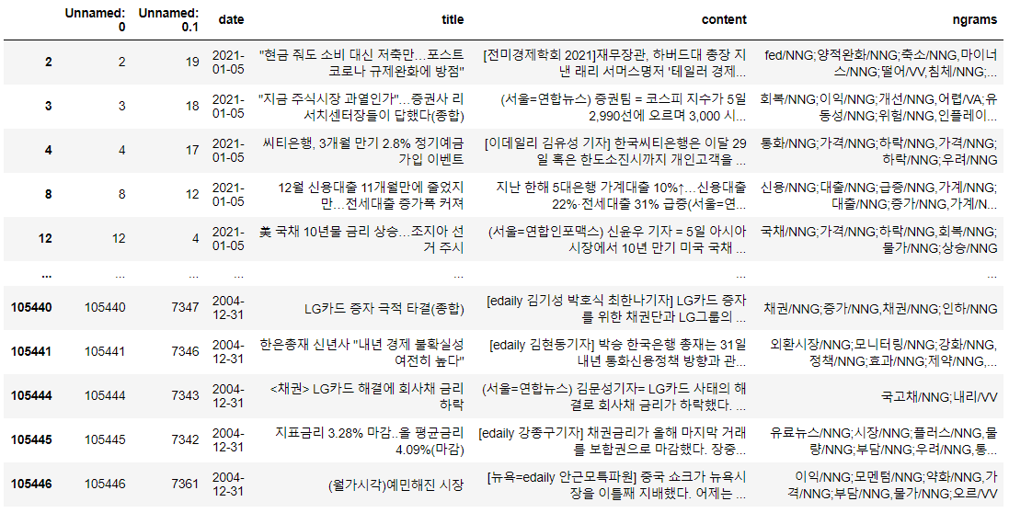
2-2) 텍스트 전처리
뉴스기사

Slide 22
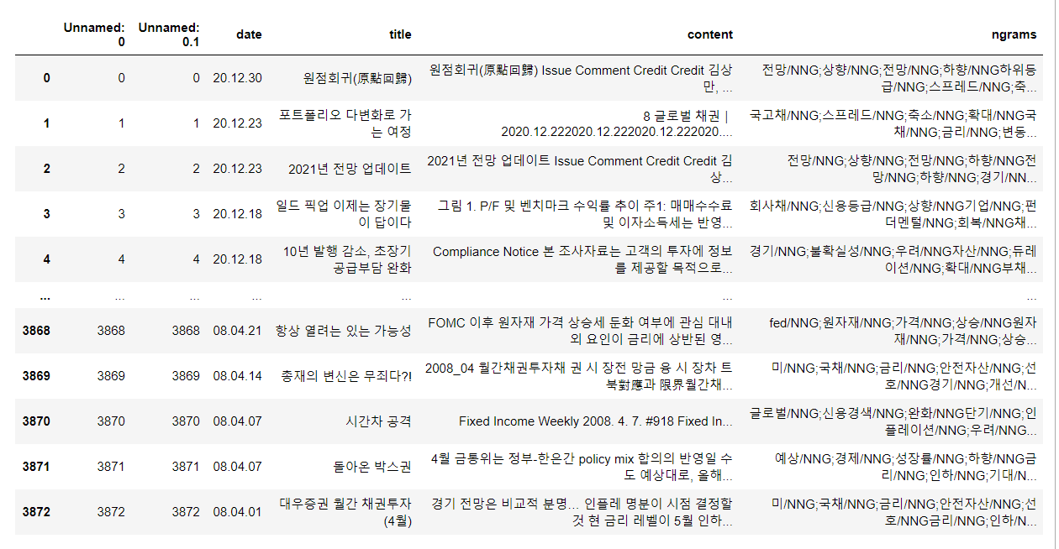
2-2) 텍스트 전처리
채권분석리포트

Slide 23
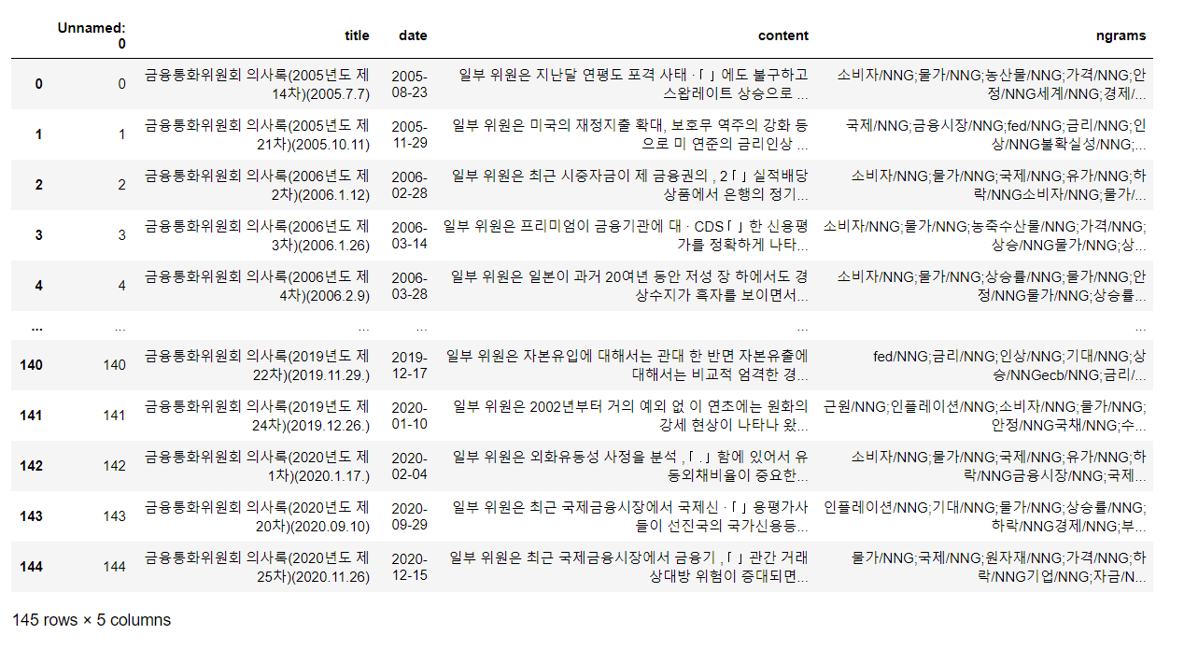
2-2) 텍스트 전처리
의사록

Slide 24
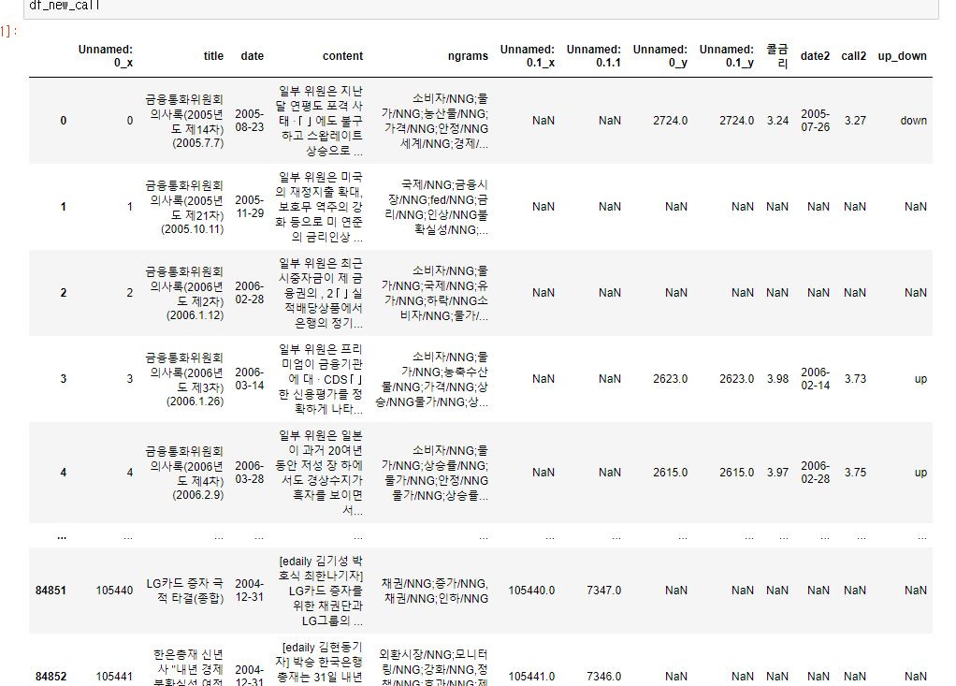
2-2) 텍스트 전처리
전체

Slide 25
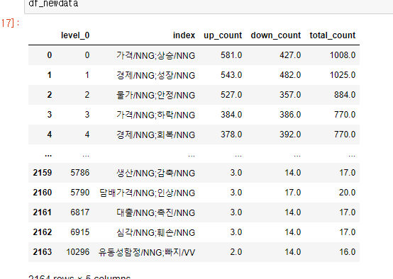
2-3) 텍스트 분석
1
사전구축

Slide 26
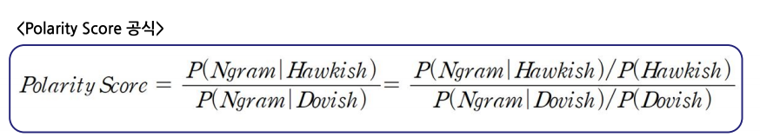
2-3) 텍스트 분석

Slide 27
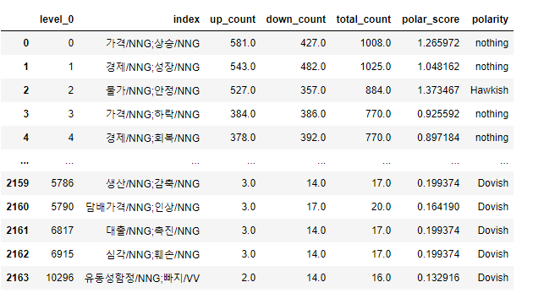
2-3) 텍스트 분석
1
사전구축

Slide 28

2-3) 텍스트 분석
1
사전구축
긍정사전
부정사전

Slide 29
Thank you

